Slide 1
Проект: Мини танки
Авторы проекта: Дмитрий Серебряков и Николай Басалыга

Slide 2
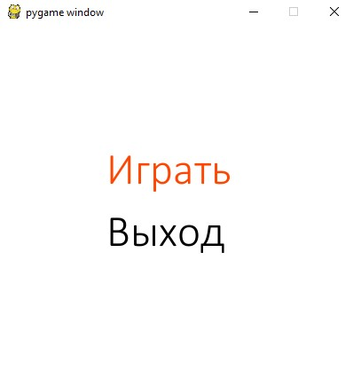
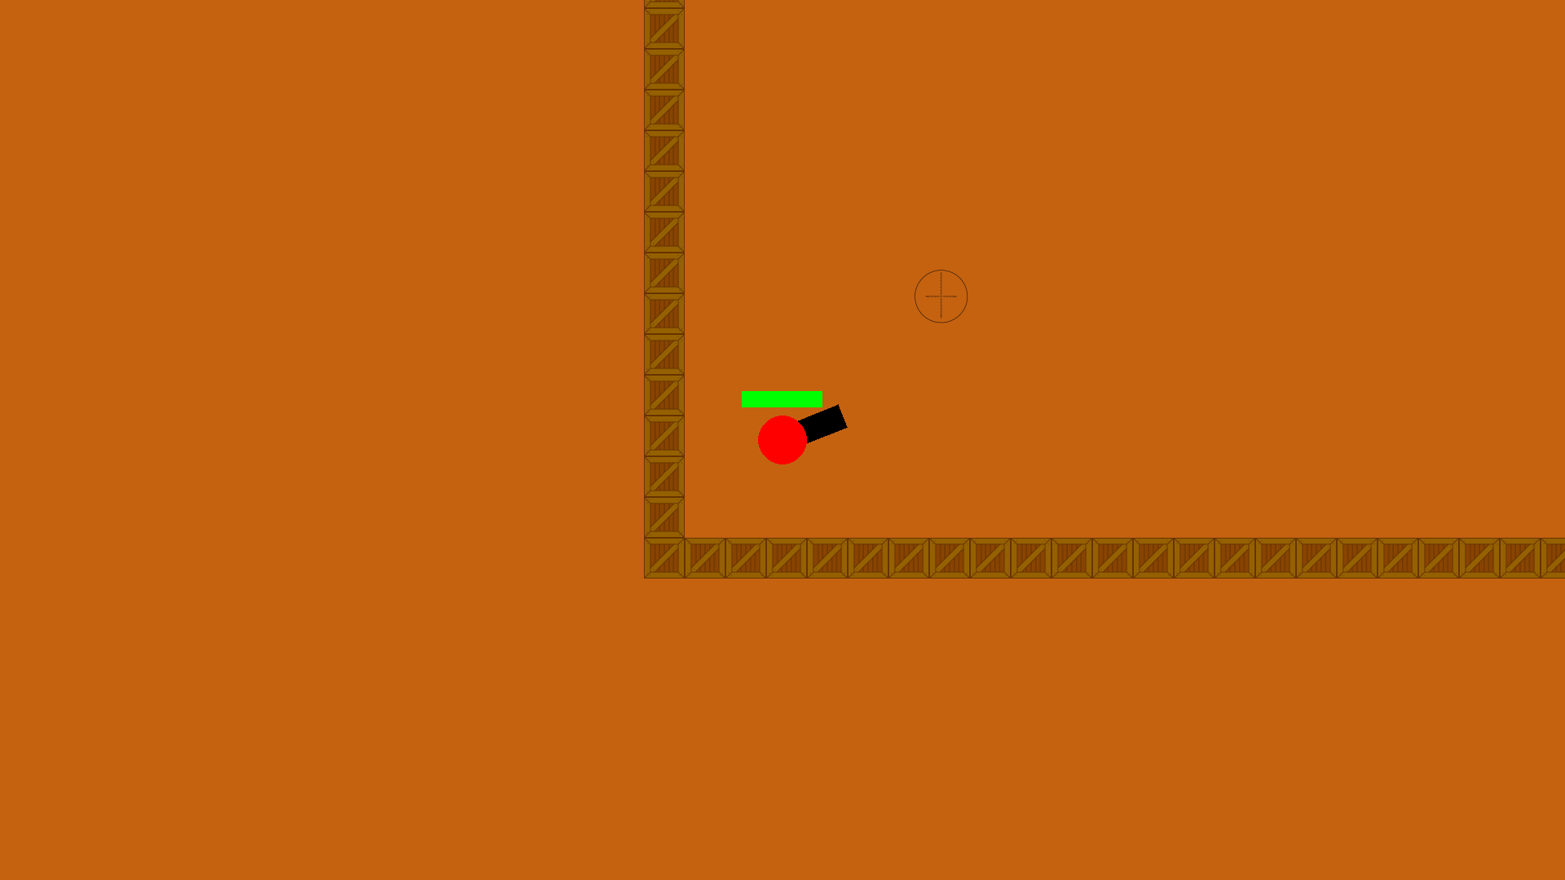
Об игре:
В этой игре вы управляете танком. Чтобы победить нужно уничтожить все вражеские танки

Slide 3
Реализация
1) Pygame
2) Random

Slide 4
спасибо за внимание

